Slide 1
女性委員の登用に関するご支援・ご協力のお願い
＜作成元＞
全国農業委員会女性協議会
（事務局：一般社団法人全国農業会議所）

Slide 2
１．女性委員の登用状況 現状：改選時調査の集計結果
 | 改選後 （令和６年度末） | 前期改選時 （令和３年度末） | 増減
女性の農業委員数 | 3,338人 | 2,876人 | 462人増
農業委員の女性割合 | 14.4％ | 12.4％ | 2.0％増
女性の推進委員数 | 711人 | 561人 | 150人増
推進委員の女性割合 | 4.0％ | 3.2％ | 0.8％増
女性農業委員が1人もいない農業委員会数 | 176委員会 | 252委員会 | 76委員会減
女性が会長の農業委員会数 | 61委員会 | 35委員会 | 26委員会増
（R4～6改選時の農業委員会の状況調査より算出）
前回の改選時と比較した際の女性委員の伸び率は、農業委員が2.0％、推進委員は0.8％
女性委員の登用については、国としても成果目標（次頁参照）が掲げられており、目標達成に向けた活動の強化が求められる。
1

Slide 3
１．女性委員の登用状況 女性委員の登用に関する目標（国・政府）
国が定める基本計画等において女性委員の登用に関する成果目標が掲げられている。
第５次男女共同参画基本計画（令和２年12月閣議決定）
地域をリードできる女性農林水産業者を育成し、農業委員・・・に占める女性の割合の向上や女性登用ゼロからの脱却に向けた取組などを一層推進する。
成果目標（令和７年度まで）
女性委員が登用されていない組織数 | 0
農業委員に占める女性の割合 | 20％（早期）、更に30％
食料・農業・農村基本計画（令和７年４月閣議決定）
幅広い視野と能力を有し、地域をリードできる女性経営者の育成や女性活躍の理解促進を図るとともに、地域農業の方針策定への女性参画を一層促進するため、農業委員会・農協・土地改良区などの地域組織の意思決定層の意識啓発の強化を図る。
地域の方針策定に参画する女性農業者の割合（令和12年度まで）
農業委員 | 30％
女性活躍・男女共同参画の重点方針2025（令和7年6月10日決定）
農業委員・・・に占める女性の割合の向上や女性登用ゼロからの脱却に向けた取組などを一層推進することとし、地方公共団体、農林水産団体等に対して、 具体的な目標の設定や女性の参画を促進する仕組みづくりを働きかける。 農業委員会及び農業協同組合について、改選時期等を見据え、これまでに設定した目標や取組計画の必要な見直しを働きかけるなど、更に取組を強化していく。
農業委員会等に関する法律 第８条第７項
市町村長は、第一項の規定による委員の任命に当たつては、委員の年齢、性別等に著しい偏りが生じないように配慮しなければならない。
2

Slide 4
１．女性委員の登用状況 女性委員の登用に関する目標（農委組織・全国女性協）
「地域計画の実現により、持続可能な農業・農村を創る全国運動」推進要領
（全国農業会議所・令和７年２月制定）
農業委員会組織では都道府県女性農業委員会組織や全国農業委員会女性協議会等と連携して、以下の目標の実現に取り組む。
① 女性の農業委員がゼロの農業委員会をなくす
② 農業委員に占める女性の割合を30％にする
農業委員・農地利用最適化推進委員の女性登用等に関する申し合わせ決議
（全国農業委員会女性協議会・令和７年１月）
１.女性の農業委員・推進委員の登用率向上に向けた取組を推進しよう
女性の農業委員の登用率30％の目標達成に向けて、女性の農業委員が一人もいない農業委員会をなくしていくための取組を推進すること。
加えて、農業委員会の現場活動にも女性の視点を取り入れるため、推進委員の登用促進にも取り組むこと。
２.任命権者等へ女性の登用の重要性を呼びかけよう
農業委員会の会長や男性委員に、農業委員会の組織運営における女性委員の必要性を訴えたうえで、任命権者である市町村長・市町村議会議長などへ女性登用に向けた働きかけを行い、機運の醸成を図ること。
３.男性委員とともに次代の農業委員・推進委員の掘り起こしに取り組もう
① 農業委員会の役割や活動を女性農業者に知ってもらうための取組を行うこと。
② 女性農業者の委員への立候補や任期継続がしやすい環境づくりを行うこと。
③ 候補者を後押しするため、候補者の家族や地域に対しても働きかけを行うこと。
④ 女性登用に向けた活動を女性委員だけでなく男性委員とともに行うこと。
3

Slide 5
２．女性委員の登用を進めるために必要なこと 取り組みのポイント
必要な取り組み（環境整備と機運醸成）
①女性委員の任期継続：現在務めている女性委員に継続してもらうための取組
男性委員へのお願い
・女性委員の任期の継続に向けた環境整備（男性委員と地域の理解）
・女性委員が委員を継続する支障の解消（家事・育児・介護との両立）
≪現在は・・≫
〇女性委員を増やす活動は女性委員が中心
≪求められるのは・・≫
〇男性委員も一緒になった働きかけ
〇女性委員と一緒に任命権者や候補者へ働きかけ
〇女性が委員に立候補しやすい雰囲気作り
〇特に新任の女性委員へのフォロー（・慣れるまで現場活動を一緒に行う、
・普段から相談に乗る等）
②なり手（女性候補者）の掘り起こし：新しく委員を務めてもらうための取組
・農業委員会の業務や役割を知ってもらう取り組み
・農業団体、関係機関への女性推薦の働きかけ
・農外人材の女性を中立委員として登用する
③任命権者等の理解：農業委員会における女性委員の必要性を働きかけ
・市町村長、市町村議会、農業委員会会長の理解促進に向けた取り組み
農業委員会・地域全体における男女共同参画の意識の醸成
4

Slide 6
２．女性委員の登用を進めるために必要なこと 女性委員登用の効果
女性委員の増加がもたらす効果（例）
農業委員会（内部）
地域農業（外部）
女性や若手が発言しやすい環境
女性から農委への相談増加
（相談体制の充実）
議論の多様化・会議の活性化
農業者からの農委の信頼度向上
家族（後継者等）への情報の伝播
活動の充実
（食育、特産品加工・販売、広報活動等）
家族で農業経営を考えるきっかけに
女性委員が活躍できる場を創出
（農業委員会の役割・活動の周知）
新規事業展開など経営の充実
女性農業者の意識醸成
（委員候補者の掘り起こし）
地域農業の活性化
（地域計画の実現等へ）
多様な人材の持続的成長
5

Slide 7
２．女性委員の登用を進めるために必要なこと 男女共同参画社会の実現に向けて
R6女性の農業委員会会長・会長職務代理者への
アンケートの回答（一部抜粋）
ジェンダーステレオタイプの解消
女性委員が活動しやすいよう意識していること
総会において、新任委員にも理解してもらえるよう補足説明している
相談しやすい雰囲気づくり。総会後の昼食会等で親睦を深める
LINEで日頃からコミュニケーションをとる
研修会や座談会への参加を呼びかけ
女性委員の活躍の場を広げる
女性委員の登用を進めるために必要なこと
男性・家族・地域の理解
農業委員会活動の周知
女性農業者同士の交流
委員候補者の掘り起こし
ジェンダーステレオタイプとは
性別に関して社会に広く浸透している、固定的な思いこみ（信念）やイメージのこと
例：
→ステレオタイプは行動や心理にも影響し、個人の可能性や能力を制限してしまう。
→役割を固定化せず、個人の強みや特性を生かした農業委員会活動を行っていくことが求められる。
男性 |  | 女性
仕事 | ⇔ | 育児
理系 | ⇔ | 文系
青色 | ⇔ | ピンク色
男/女らしさ
農業委員の任命・農地利用最適化推進委員の委嘱にあたって、
男女共同参画社会の実現に向けたご支援とご協力をお願い申し上げます。
6

Slide 8
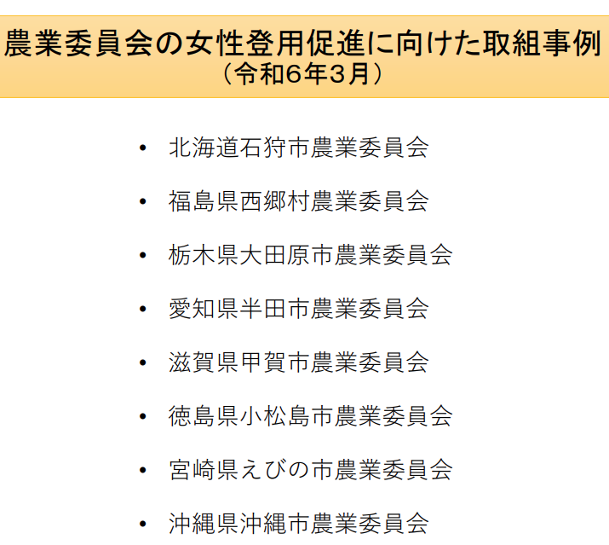
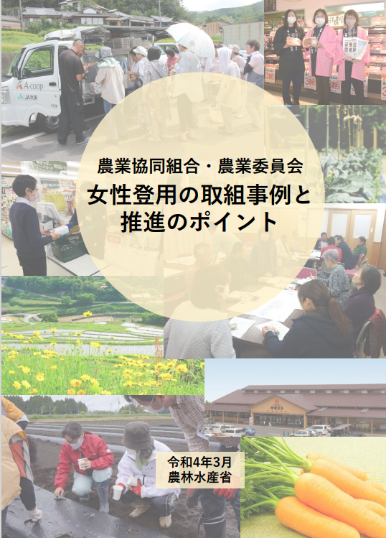
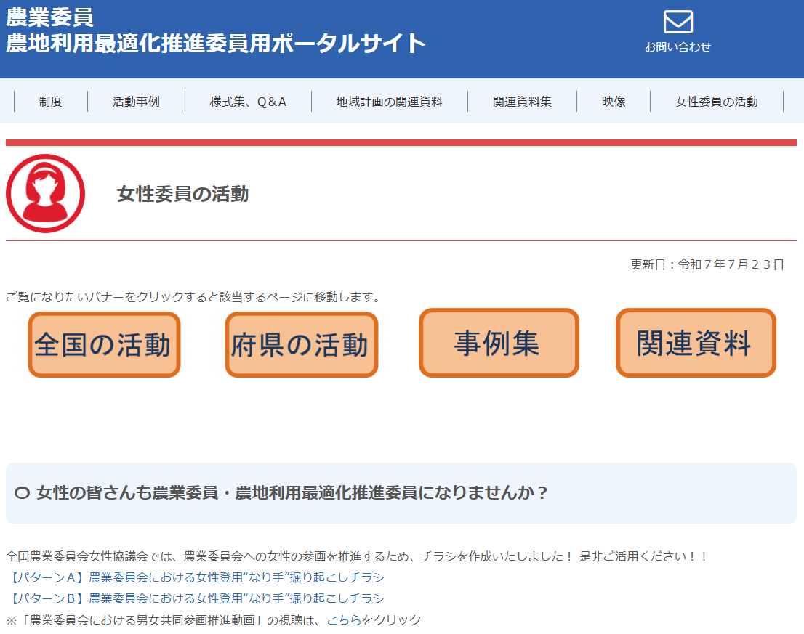
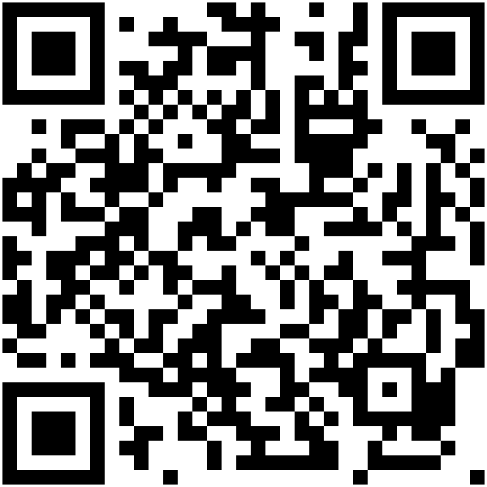
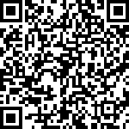
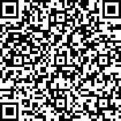
【参考】女性登用関連資料
農業委員・推進委員用
ポータルサイト
【掲載内容】
全国女性協の活動
府県女性農委組織の活動
市町村農業委員会の活動事例
女性登用の関連資料
女性登用の取組事例と
推進のポイント（農水省）
【掲載内容】
農協・農委の取組事例
女性の登用と活躍のポイント
女性登用の効果
農業委員会の女性登用促進に
向けた取組事例（農水省）
【掲載内容】
農委の取組事例（８市町）
7

